Slide 1
Rozhodování a implementace
9. Seminář / 19.04.2022
Lucie Reczková

Slide 2
Obsah dnešního semináře
Co je to rozhodování
Rozhodovací proces
Dva základní typy rozhodování
Cvičení na rozhodovací proces
Případová studie – Manchester City F.C.

Slide 3
Co je rozhodování
Proces výběru z několika přípustných variant pro řešení problému
Je výsledkem myšlenkových procesů managerů
Výsledek rozhodování závisí na kvalifikačním a profesním profilu managera a také na osobních vlastnostech a zájmech těch, co rozhodují

Slide 4
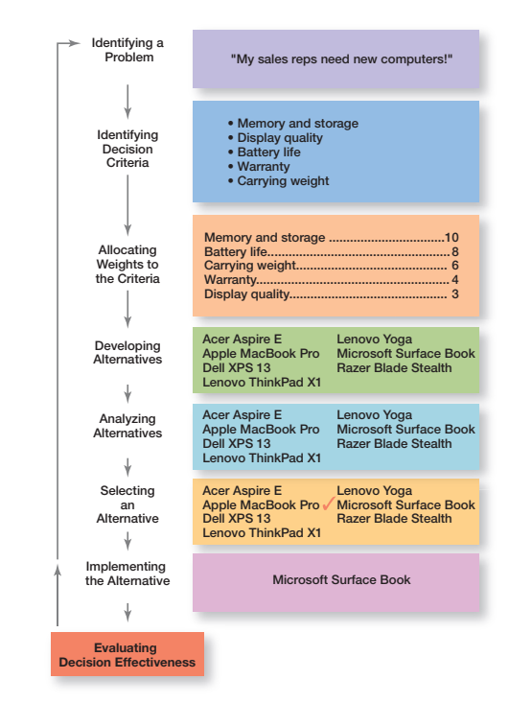
Rozhodovací proces

Slide 5
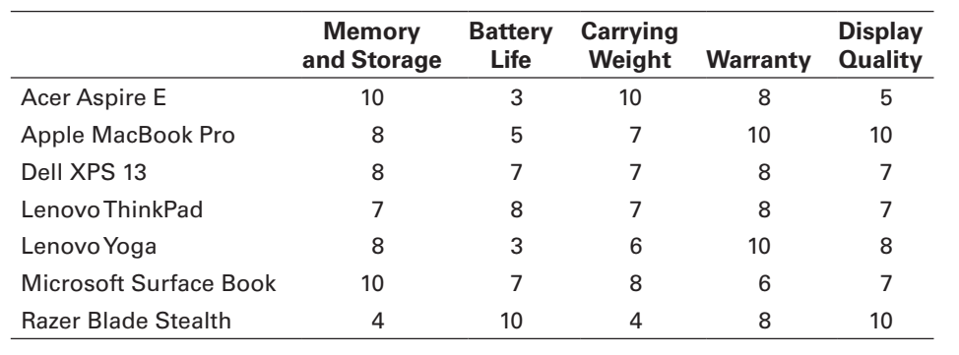
Rozhodovací proces – analýza a hodnocení alternativ

Slide 6
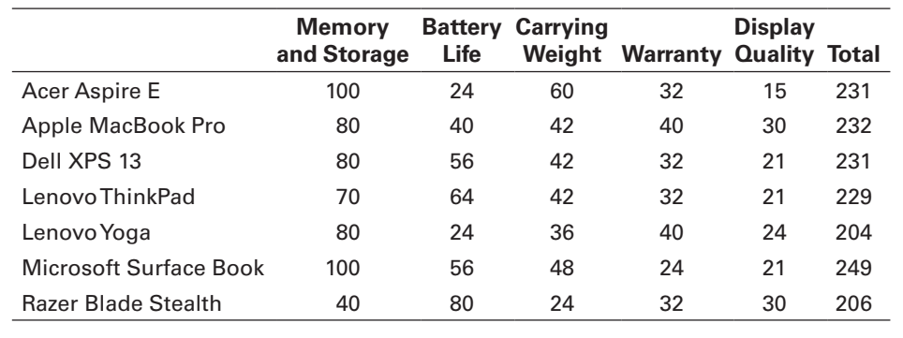
Rozhodovací proces – analýza a hodnocení alternativ
Váha x hodnocení příslušné alternativy = 10 * 10

Slide 7
Dva základní typy rozhodování
1. Strukturované problémy a programové rozhodování
Problémy dobře známé, snadno rozpoznatelné a jednoduché na vyřešení.
Řeší se pomocí tzv. programových rozhodování, to jsou rutinní a opakující se rozhodování.
Řešení je obvykle hned jasné, nebo zredukováno do několika variant, které se v minulosti osvědčily.
Využíváme zavedené postupy (přesně dané), pravidla (co se může nebo nemůže), nebo podnikové směrnice (všeobecné parametry nebo návod jak postupovat), které nám napomáhají v rozhodování a podle kterých se řídíme.
Příklad: vytížení výrobní linky; postup, jak se zachovat k zákazníkovi, pokud chce vrátit nebo reklamovat zboží.

Slide 8
Dva základní typy rozhodování
2. Nestrukturované problémy a neprogramové rozhodování
Problémy nové nebo neobvyklé, pro které buď nemáme dostatek informací nebo nejsou jednoznačné při rozhodování o řešení.
Řeší se pomocí tzv. neprogramových rozhodování, které jsou jedinečné a neopakující se.
Rozhodování vyžaduje najít řešení „na míru“.
Příklad: inovace; změny v legislativě, které ovlivní fungování podniku.

Slide 9
Rozhodovací proces - cvičení
Vyberte si situaci z běžného života, která je pro Vás důležitá a kdy se musíte rozhodovat mezi více variantami např. dovolená léto/zima, restaurace pro významnou oslavu, koupě/pronájem bydlení, koupě auta (jiného dopravního prostředku), výběr vysoké školy atd.
Použijte rozhodovací proces a vyberte jednu variantu, pro kterou byste se rozhodli.
Popište, jaké informace jste posuzovali při výběru a co nakonec rozhodlo o výběru?
Můžete použít i minulou situaci a popsat, jak jste se rozhodovali a vyhodnotit, jestli zvolená varianta byla ta nejlepší (zda byste se rozhodli stejně nebo ne a popřípadě proč).

Slide 10
Případová studie
Složka 9. seminář -> MSWord Případová studie – Manchester City Football Club
Otázky:
Jaký druh rozhodnutí fotbaloví manageři dělají? Řeší strukturované problémy a používají programová rozhodnutí nebo nestrukturované problémy a neprogramová rozhodnutí nebo obojí? Uveďte příklady z ukázky a hledejte i na internetu (co se fotbalu týče) a svou odpověď odůvodněte.
Myslíte, že je pro fotbalové managery rozumné využívat jen kvantitativní informace k hodnocení výkonů hráčů během sezóny? Svou odpověď zdůvodněte.

Slide 11
Příští seminář
Vedení lidí a výběr pracovníků

Slide 12
Zdroje
https://halek.info/prezentace/management-cviceni6/mngcv6.php?l=09&projection&p=19
Robbins, S., & Coulter, M. (2020). Management, ebook, global edition. Pearson Education, Limited

